Slide 1
第二章 静定结构受力分析
§2-5 静 定 组 合 结 构
(Statically determinate composite structures)

Slide 2
§2-5 静 定 组 合 结 构
(Statically determinate composite structures)
一、组合结构的受力特点
由两类构件组成: 弯曲杆(梁式杆)
二力杆(桁架杆)；
由只承受轴力的二力杆（桁式杆）和梁式杆（承受弯矩、剪力及轴力）混合组成的结构。

Slide 3
该类结构主要用于房屋建筑中的屋架、吊车梁及桥梁中的承重结构等。 如
上弦杆由钢筋混凝土制成，主要承受弯矩及剪力
下弦杆及腹杆由型钢制成，主要承受轴力
图(a)
三铰屋架
图(b)
下撑式五角形屋架
悬索
吊杆
锚索
图(c)
悬吊式桥梁
加劲梁

Slide 4
二、组合结构的受力分析
对于组合结构应正确区分桁式杆与梁式杆，桁式杆仅承受轴力，梁式杆承受弯矩、剪力和轴力。
计算时，在确定了约束反力后，先分析桁式杆，再分析梁式杆。

Slide 5





















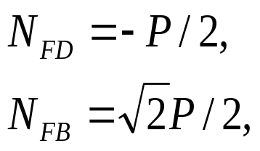


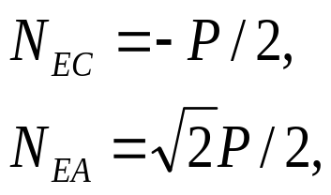







例:作图示结构内力图
M
+
一
Q
N

Slide 6
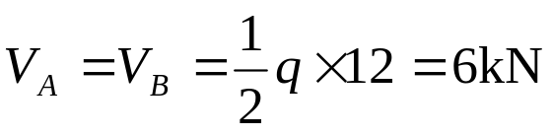

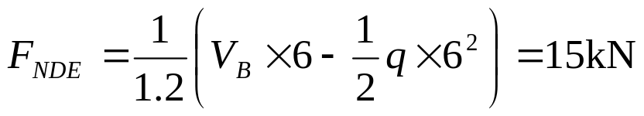





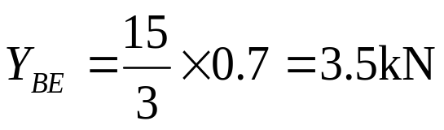
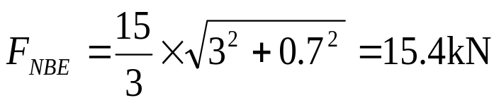

例 如图示下撑式五角组合屋架，作内力图。
q=1kN/m
解：(1)求约束反力
由图(a)分析利用对称性易得
C
B
f₁=0.5m
A
F
G
D
E
f₂=0.7m
(2)求链杆内力
V_{A}
3m
3m
3m
3m
V_{B}
如图(b)所示
图(a)
H_{C}
由 得
C
V_{C}
α
B
F_{NDE}
G
ϕ
E
图(b)
V_{B}
由 得
F_{NGE}
由 得
F_{NBE}
F_{NDE}
对于E结点如图(c)所示
E
由 得
图(c)
则
由 得

Slide 7

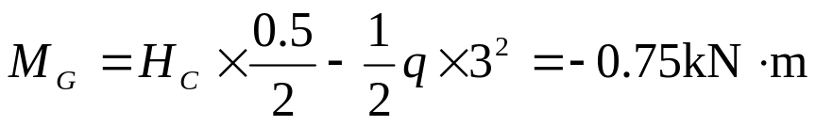




各杆轴力如图(d)所示。
H_{C}
(3)梁式杆内力图
C
V_{C}
α
B
-3.5
-3.5
F_{NDE}
G
ϕ
-15.4
-15.4
E
如图(b)所示
15
图(d)F_{N}(kN)
图(b)
V_{B}
由 得
0.75
0.75
图 (e)
图 (e)
0.75
0.75
弯矩图如图(e)所示
0.75
0.75
M图 (kN.m)
M图 (kN.m)
图(f)
图(f)
⊖
⊖
14.95
14.95
14.91
15.20
14.91
15.20
15.15
轴力如图(f)所示
15.15
F_{N}图(kN)
F_{N}图(kN)
1.74
1.25
1.74
1.25
图(g)
⊕
图(g)
⊖
⊕
⊖
1.74
1.74
1.25
F_{Q}图(kN)
1.25
剪力如图(g)所示
F_{Q}图(kN)

Slide 8
讨论：对于不同的值弯矩图如下图所示
4.5 kN.m
f₁=0 , f₂=1.2m
图(h)
-6 kN
16.16 kN
15 kN
0.75kN.m
f₁=0.5m, f₂=0.7m
0.75
0.75
-3.5 kN
图(i)
15.4 kN
15 kN
f₁=1.2m, f₂=0
0
15 kN
15 kN
图(k)
从上图可以看出
4.5 kN.m
(1)弦杆的轴力变化幅度不大，但上弦杆的弯矩变化幅度很大。
(2)当坡度减少（即f₁减少）时，上弦杆的负弯矩（上侧受拉）增大，当f₁=0时，上弦杆全部为负弯矩。
(3)当坡度增大（即f₁增大）时，上弦杆的正弯矩（内侧受拉）增大，当f₂=0时，上弦杆全部为正弯矩。
(4)显然，图(i)种情况最合理，上弦杆的最大负弯矩与最大正弯矩近似相等。

